Slide 1

ЯЗЫКОВЫЕ КУРСЫ
И
ПОСТ-КУРСОВОЕ
СОПРОВОЖДЕНИЕ УЧИТЕЛЕЙ

Slide 2

ЯЗЫКОВЫЕ КУРСЫ «ПЕДАГОГ 21 ВЕКА»
БЕЗ ОТРЫВА ОТ РАБОТЫ
26.02- 25.12 C ПЕРЕРЫВОМ НА ТРУДОВОЙ ОТПУСК
УРОВЕНЬ B1 200 ЧАСОВ
С ОТРЫВОМ ОТ РАБОТЫ
19.03- 15.06
УРОВЕНЬ B2 220 ЧАСОВ
ПРЕДМЕТНЫЙ КУРС CLIL
72 ЧАСА
УРОВЕНЬ B2 220 ЧАСОВ
ПРЕДМЕТНЫЙ КУРС CLIL
72 ЧАСА
2089 УЧИТЕЛЕЙ С УРОВНЕМ А2
754 ИНОГОРОДНИХ УЧИТЕЛЕЙ С УРОВНЕМ В1

Slide 3
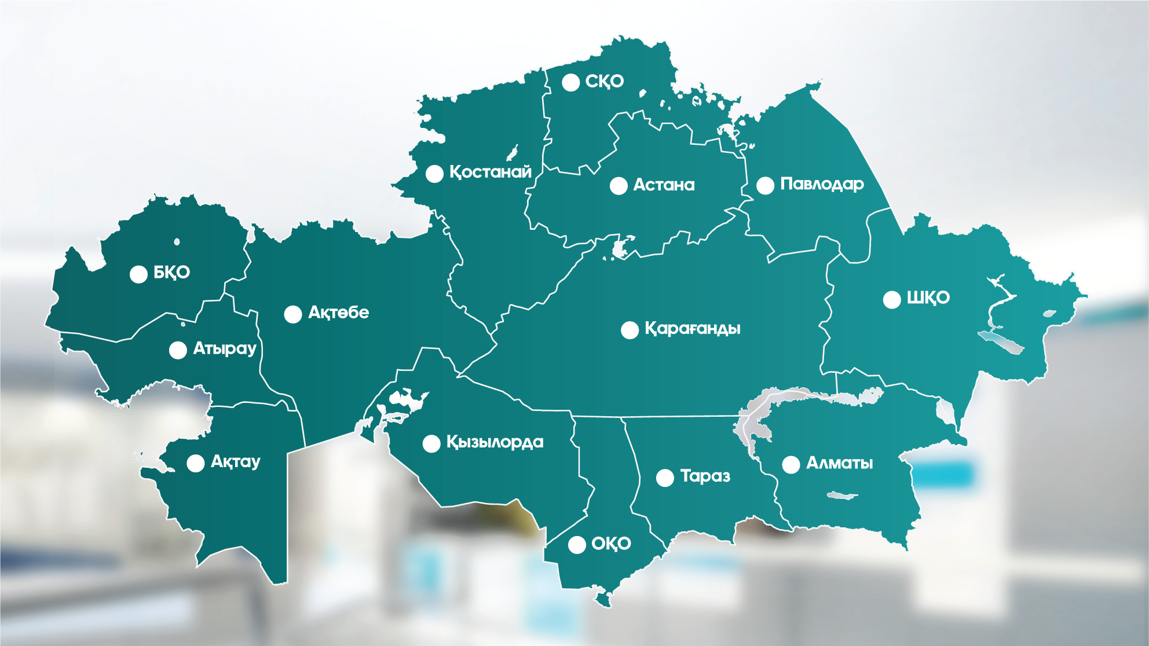

Slide 4
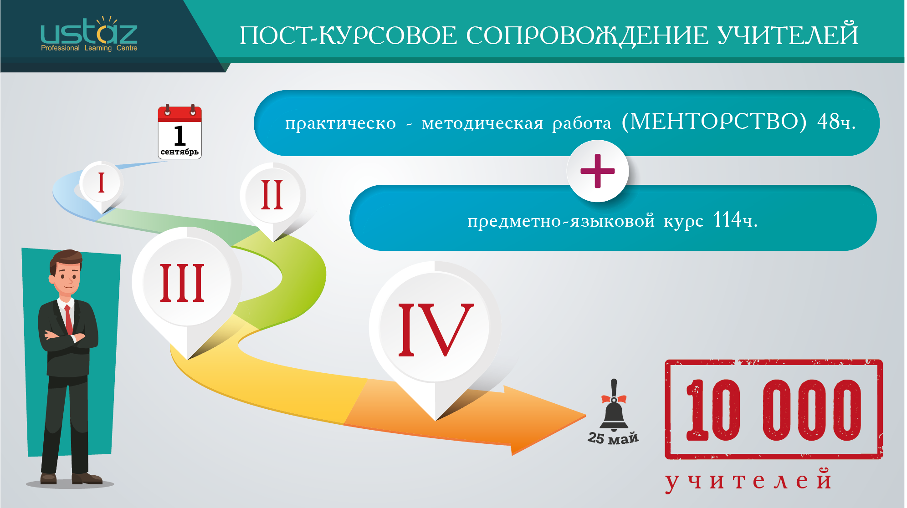
4675

Slide 5
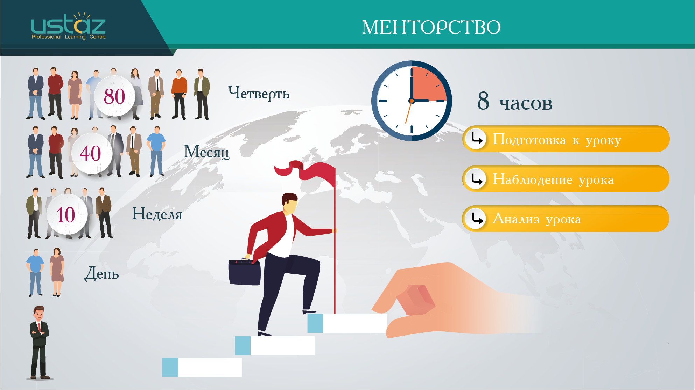

Slide 6
ПРЕДМЕТНО- ЯЗЫКОВОЙ КУРС
I
33 ч
4-5 д
III
24 ч
3 д
IV
33 ч
4-5 д
II
24 ч
3 д
*Курсы без отрыва от занятий (в каникуларный период)

Slide 7
СТРУКТУРА И СОДЕРЖАНИЕ КУРСА
ОБЗОР ВСЕХ ТЕМ ЧЕТВЕРТИ
ТЕРМИНОЛОГИЯ
CLASSROOM LANGUAGE
ПЛАНИРОВАНИЕ МЕРОПРИЯТИЙ
ПОДГОТОВКА МАТЕРИАЛОВ
СОВМЕСТНЫЙ МОЗГОВОЙ ШТОРМ

Slide 8
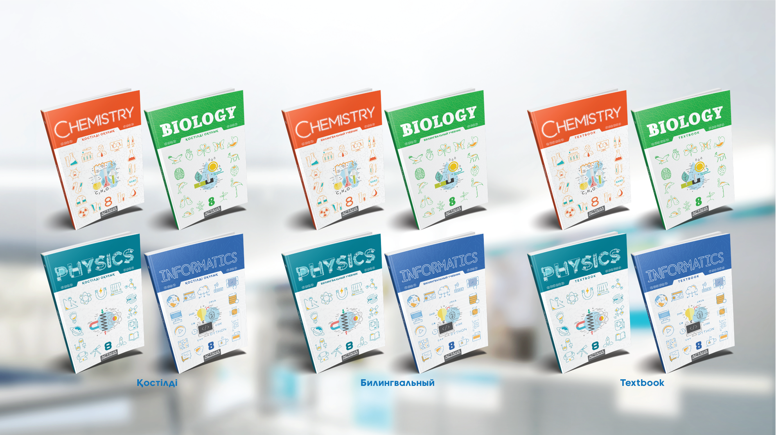
РЕКОМЕНДОВАННЫЕ УЧЕБНИКИ

Slide 9
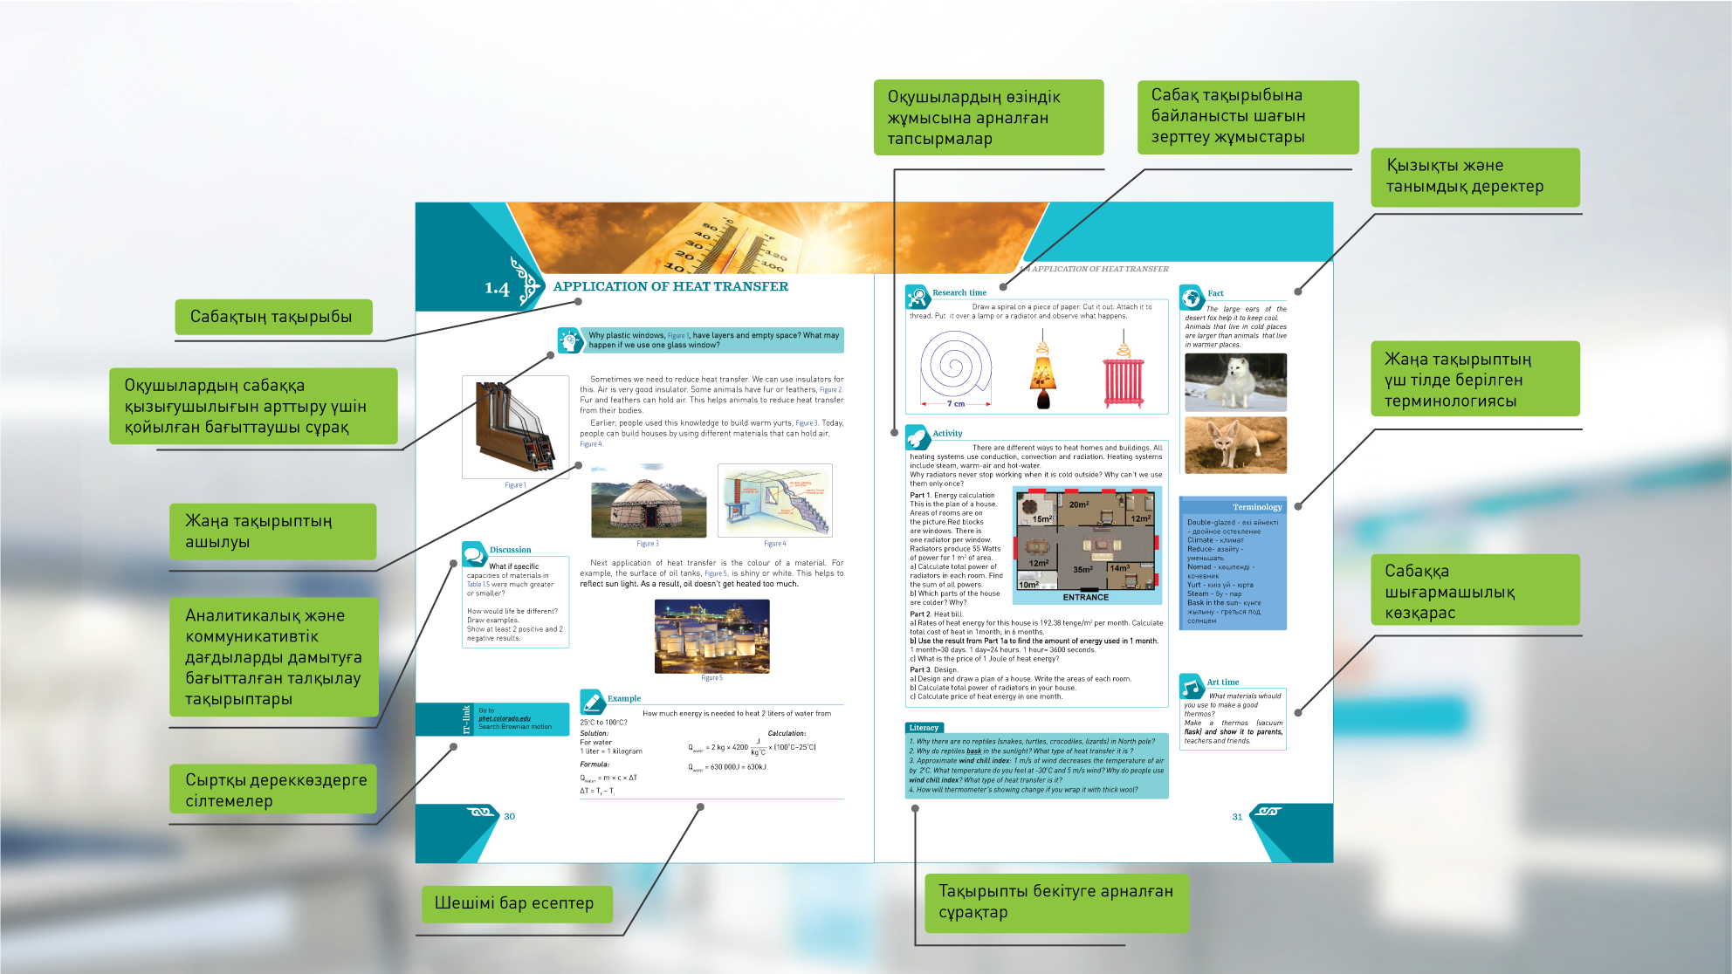
СТРУКТУРА УЧЕБНИКА

Slide 10
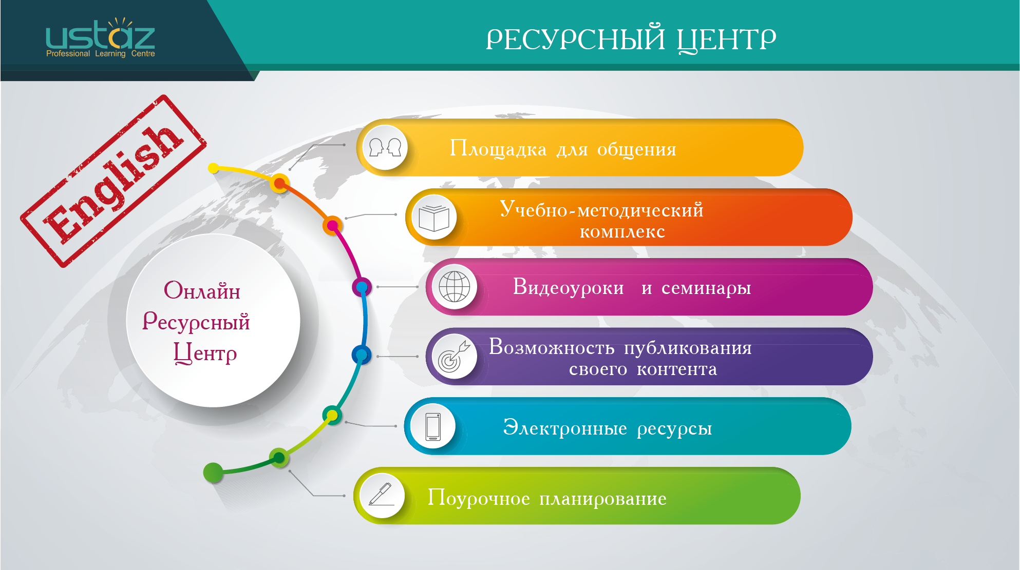

Slide 11
ПРОБЛЕМЫ
НЕГИБКИЙ ГРАФИК УЧИТЕЛЯ
НЕПРАВИЛЬНАЯ МОТИВАЦИЯ
ЧРЕЗМЕРНЫЕ НАГРУЗКИ
  КУРСЫ ПО ОСО
  СЕМИНАРЫ
  ВНУТРИШКОЛЬНЫЕ МЕРОПРИЯТИЯ и др.
НЕСВОЕВРЕМЕННОЕ ПРЕДОСТАВЛЕНИЕ
ТРУДОВОГО ОТПУСКА

